Slide 1
Ukazatele odezvy na zátěž

Slide 2
Ukazatele odezvy na zátěž
Subjektivní
Objektivní
Pocit zátěže (bolest, dušnost)
Test mluvení
Dotazníky
Antropometrické ukazatele (hmotnost, složení těla – voda…)
Dynamometrické ukazatele (síla, výkon, práce, …) – zátěžové testy
Kardiovaskulární ukazatele (SF, HRV, TK, EKG)
Spirometrické (FEVC, FEV1, PEF)
Spiroergometrické ukazatele
Biochemické ukazatele (krev, moč, sliny) – Glu, La, CK, LDH, Kortizol
Hematologické ukazatele (krev) – Ery, Leu, Hb, Hct
Imunologické ukazatele (krev, sliny) – imunoglobuliny
Endokrinologické ukazatele – hormony
Termodynamické ukazatele – teplota (termometry, infračervená termografie)

Slide 3
Ukazatelem odezvy na zátěž je údaj o stavu fyziologické funkce organismu, nikoliv údaj o absolvované zátěži
Reakce = změny ve fyziologických funkcí (během/po zátěži)

Slide 4
Wingate
Anaerobní zdatnost
Bicyklový ergometr
Pro sportovce, jejichž výkon trvá od několika sekund do 5ti minut
Hokej, dráhová, cyklistika, rychlobruslení, basketball…
Délka trvání – 30s
Zátěž = konstantní odpor pedálů (7,5 N/kg)
Ukazatele:
  Maximální výkon
  Průměrný výkon Výrazné snížení při akutní/chronické únavě
  Celková práce
  Index únavy

Slide 5
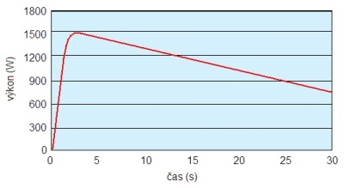
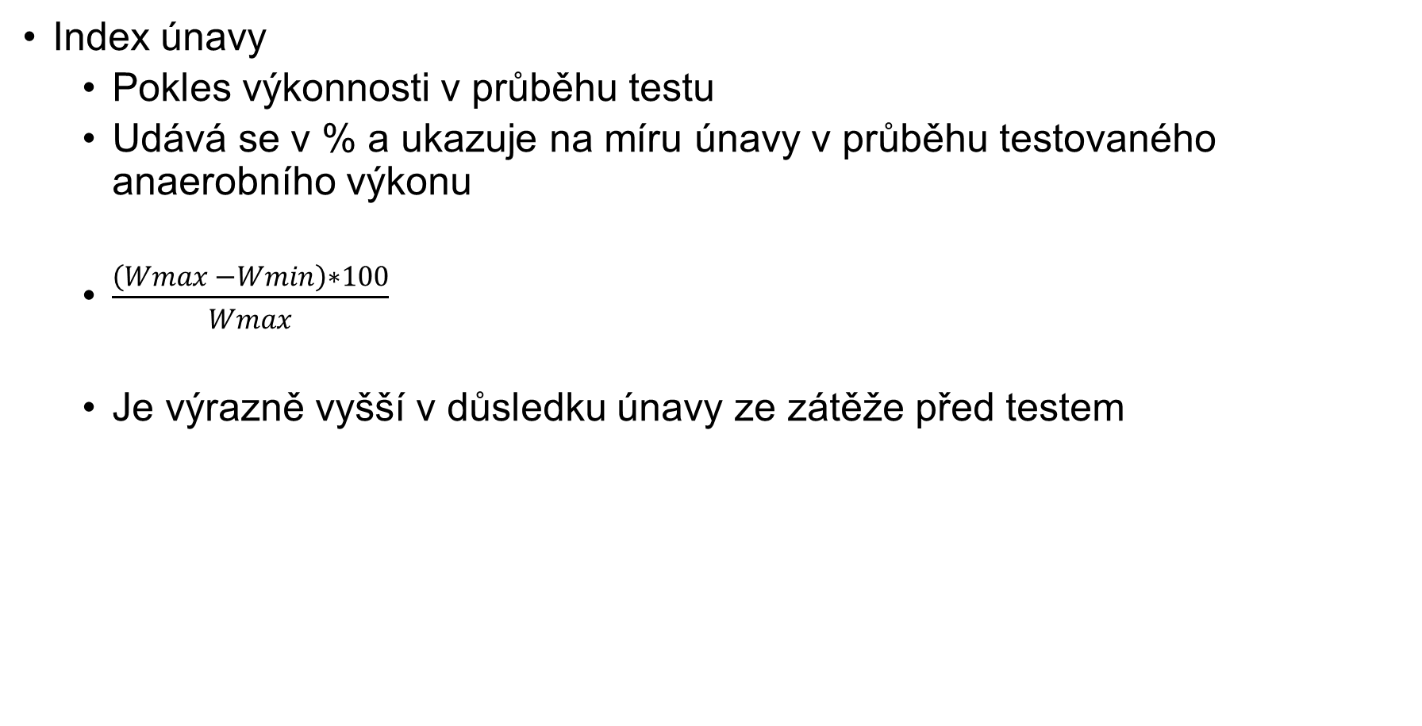
Index únavy
  Pokles výkonnosti v průběhu testu
  Udává se v % a ukazuje na míru únavy v průběhu testovaného anaerobního výkonu
  $\frac{\left(Wmax −Wmin\right)∗100}{Wmax}$
  Je výrazně vyšší v důsledku únavy ze zátěže před testem

Slide 6
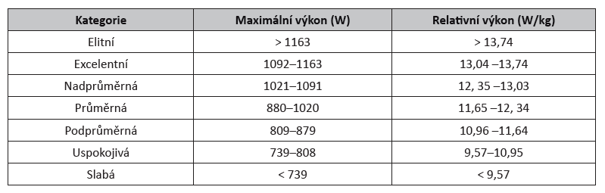
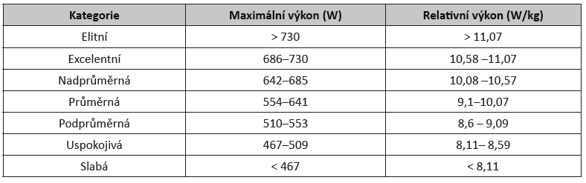
Hodnocení výsledků Wingate testu
Hodnocení výsledků ve Wingate testu vzhledem k trénovanosti jedince u mužů (n = 1374) (Zupan et al., 2009)
Hodnocení výsledků ve Wingate testu vzhledem k trénovanosti jedince u žen (n = 211 žen) (Zupan et al., 2009)

Slide 7
Únava
rychle vznikající (anaerobní) – nahromadění kyselých metabolitů (anaerobní, v sekundách až minutách) – laktát ukazatel
zvýšená produkce laktátu (za anaerobních podmínek) – acidóza -> inhibice glykolytických enzymů
klidová hladina laktátu 0,5 – 1,5 mmol/l
potřebujeme vodíkové ionty neutralizovat a dostat do krve (svaly v klidu průtok 18-20 %, ale v zátěži až 80%) -> proto je potřeba zajistit prokrvení
regenerací pohybem, masáže, hydroterapie, kryoterapie, ultrazvukem, nejúčinnější je pohyb

Slide 8
pohyb – musí být cílen na zatížené svaly, cyklický pohyb, intenzita do 60 % max SF (50 % VO2max, tepové rezervy), doba (vypočítá se podle ukazatele – laktátu, při aktivním zásahu se rychlost přesunu laktátu blíží 0,5 mmol/l/minutu – se dostane ze svalů, při neaktivitě 0,3 mmol/l/minut
pohyb nejlépe zachová průtok a nejrychleji se dostávají vodíkové ionty k bikarbonátu

Slide 9
Spiroergometrie
Warm up – cca 5 min. (0,5 – 1 W/kg)
Hlavní zátěž (rampa, stupňovaná zátěž)
  Zátěž 1/3 hmotnost
  Délka – 8–9 min
Cool down – 3 – 5 min
ve srovnání s běhátkem je dosahováno hodnot asi o 5-8 % nižších. Jde tedy o systémovou chybu danou druhem ergometru

Slide 10
Parametry
Pohybové parametry: výkon (W), relativní výkon (W/kg)
Respirační parametry:
  VO2 – spotřeba kyslíku, množství kyslíku kolik je tělo schopné přenést z plic do pracujících svalů
  VO2max/kg/min - – spotřeba kyslíku za minutu na 1 kg hmotnosti; průměr mužů je cca 35-40 ml/kg/min; závisí na věku (s věkem se snižuje); čím je hodnota vyšší, tím je lepší vytrvalostní složka (hokejista 50, fotbalista 55-60, vytrvalostní sportovci 60-90)
  1. ventilační práh (aerobní práh) - aerobní práh; zatížení, dochází k zadýchání, hodnota, kdy tělo začíná „trénovat“ a rozvíjí se aerobní zdatnost. Pod touto hranicí se organismus nachází v regeneračním pásmu zatížení.
  Minutová ventilace (VE) – objem vzduchu v litrech, které je člověk schopen prodýchat za 1 minutu. Záleží na velikosti postavy a hrudníku. Běžná nesportující populace dosahuje hodnot kolem 120 litrů, sportovci cca 150 litrů, vytrvalci a osoby s vyšší postavou často 160 a více.

Slide 11
  2. ventilační práh (anaerobní práh) – úroveň zatížení, které je člověk schopen tolerovat po určitou dobu bez poklesu výkonu, záleží na trénovanosti jedince. Nad touto hranicí dochází ke kumulaci laktátu. Na této úrovni (+/- 5-10 tepů) je dobré rozvíjet tempovou vytrvalost (delší úseky zatížení 5-60 minut, záleží na trénovanosti), tréninkem nad tímto prahem s rozvíjí anaerobní zdatnost (tolerance a metabolismus laktátu).
  Poměr respirační výměny (RER) – poměr mezi přijatým kyslíkem a oxidem uhličitým. Pomocný parametr pro určení AP a ANP a maximálních hodnot. Kolem hodnoty 1,00 se nachází AP, kolem hodnoty 1,10 se nachází ANP a jednou z podmínek pro stanovení maximálních hodnot je, aby hodnota RER byla vyšší než 1,15 (v maximu může dosahovat i vyšších hodnot než 1,20).
  Ventilační ekvivalent pro kyslík VEO₂ - kolik vzduchu musí člověk prodýchat pro zisk 1 litru O₂ (25 v klidu, při nižší zátěži může klesat, při AnP se zvyšuje nad 30)
  Ventilační ekvivalent pro ox. uhličitý VECO₂ - množství vzduchu v litrech proventilovaného plícemi, aby se organismus zbavil 1 litr CO₂
  Tepový kyslík – vyjadřuje, kolik kyslíku je srdeční sval vypudit jednou systolou. Čím vyšší hodnota, tím je srdeční sval objemnější a lépe adaptovaný na vytrvalostní zatížení. Normální hodnoty mužů jsou cca 16-18 ml, sportovci cca 20 a vytrvalci 22-26 ml.

Slide 12
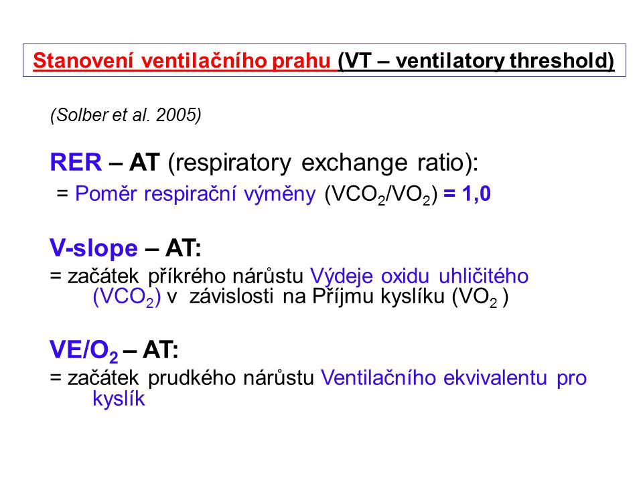

Slide 13
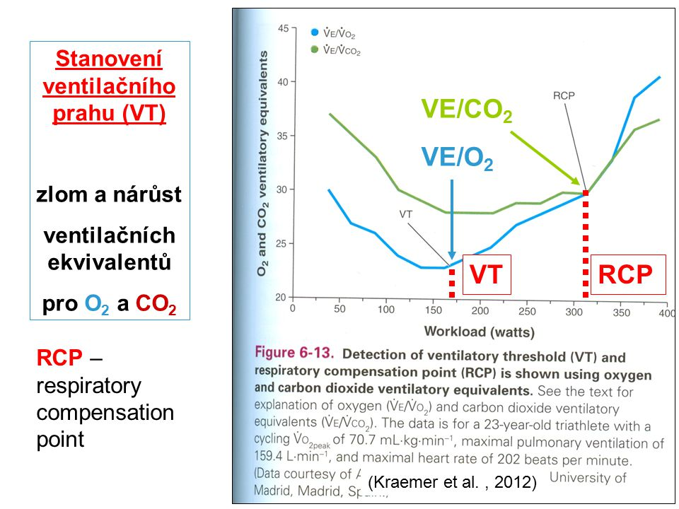

Slide 14
Kardiovaskulární ukazatele: Maximální minutová SF – s věkem se snižuje
SF klidová – zvýšená se může objevit v případě únavy – nedostatek regenerace

Slide 15
Zátěžová SF
Těsně před tělesnou zátěží
  ↑ SF „startovní stav“ → sympatikus připravuje na výkon
  Mírně zvýšená SF (např. 110 tepů/min) před výkonem nemusí znamenat nedostatek odpočinku!
S rostoucí intenzitou zátěže
  ↑ SF, v průběhu lehké až submaximální intenzity zátěže je dobrá korelace mezi SF a intenzitou, poté plató efekt SF i při zvyšující se zátěži
Po zátěži
  ↓ SF, strmost poklesu je závislá na zátěži i únavě, pomalejší návrat ke klidovým hodnotám -> může značit únavu organismu

Slide 16
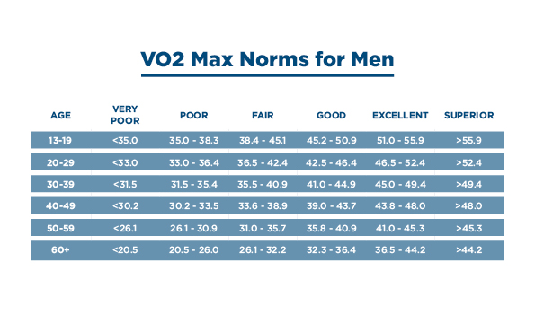

Slide 17
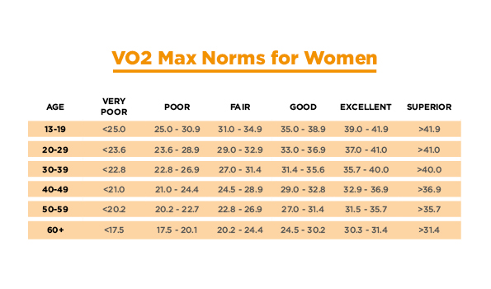

Slide 18
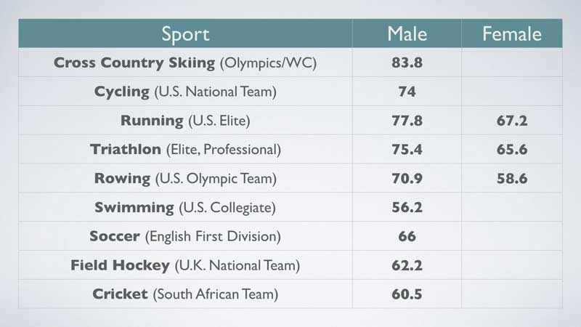

Slide 19
Spirometrie
PEF - vrcholová výdechová rychlost,
FVC – usilovná vitální kapacita,
SVC – spirometrická /klidová / vitální kapacita,
FEV 1 – usilovně vydechnutý objem vzduchu za jednu vteřinu
FEV 1% FVC – Tiffeneaův index, podíl FEV1 a VC
MEF 25, 50, 75 – maximální výdechové průtoky na různých úrovních vydechnuté FVC

Slide 20
Index _{W170}
Běžně prováděný test (např. u lékaře součást EKG testu)
Submaximální výkon
Zjištění a hodnocení míry adaptace kardiovaskulárního systému na vytrvalostní zatížení
Submaximální SF = cca úroveň 70 % předikované maximální srdeční rezervy, nebo 85 % predikované SF_{max}
U většiny dospělých a dětí ~170 tepů za minutu
U starších 150, 130 tepů za minutu
Nízké hodnoty → slabá adaptace nebo přetrvávající únava

Slide 21
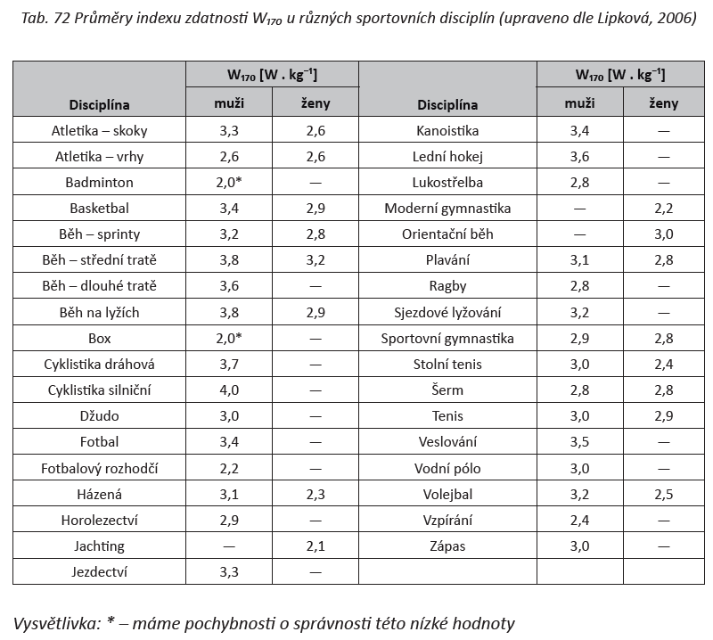

Slide 22
Subjektivní
Pro vyjádření subjektivního pocitu sportovce
Pocit zátěže
  Borgova škála
  Fosterova škála
Pocit bolesti (dušnosti)
  Borgova škála
Test mluvení
RPE (rate of perceived exertion)
Total Quality Recovery Scale (TQR)

Slide 23
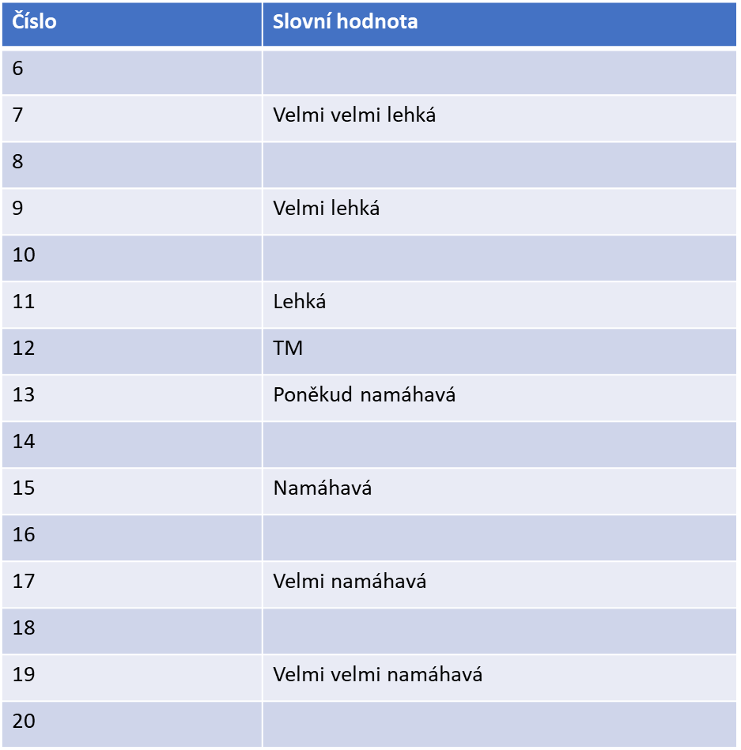
Borgova škála pro pocit zátěže (TM = test mluvení), Regenerace a výživa ve sportu, kolektiv autorů 2020

Slide 24
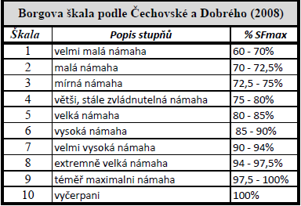

Slide 25
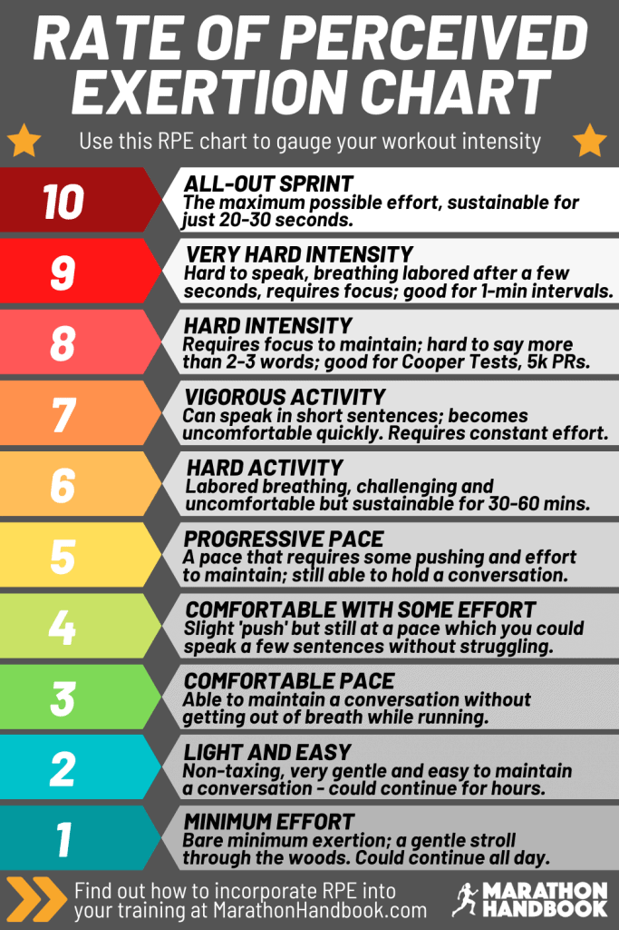

Slide 26
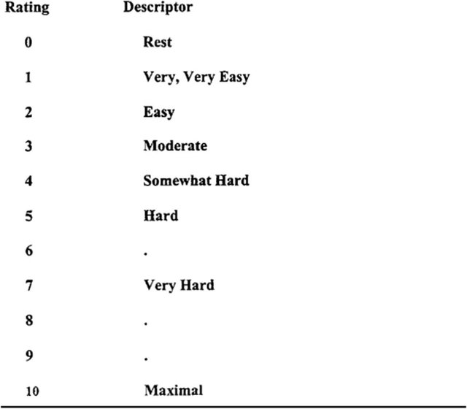
sRPE
Session RPE
Vypočítá se vynásobením délky tréninku (v minutách) hodnotou RPE
Tato metoda se jeví jako dobrý indikátor zatížení například ve fotbale
sRPE

Slide 27
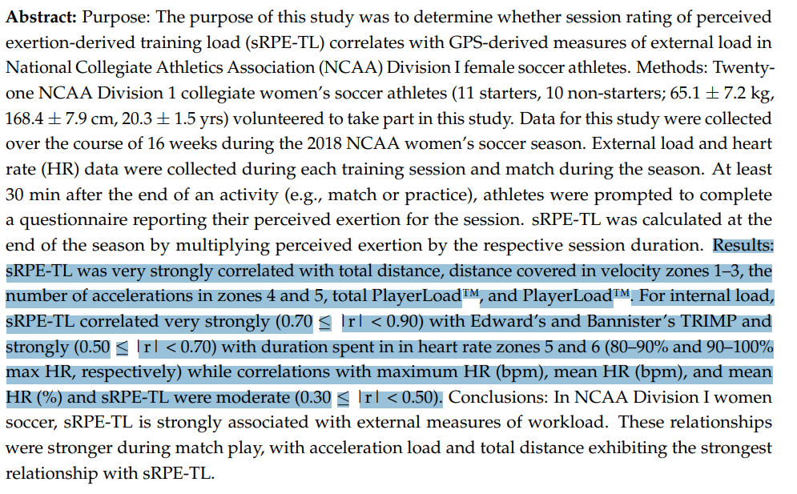

Slide 28
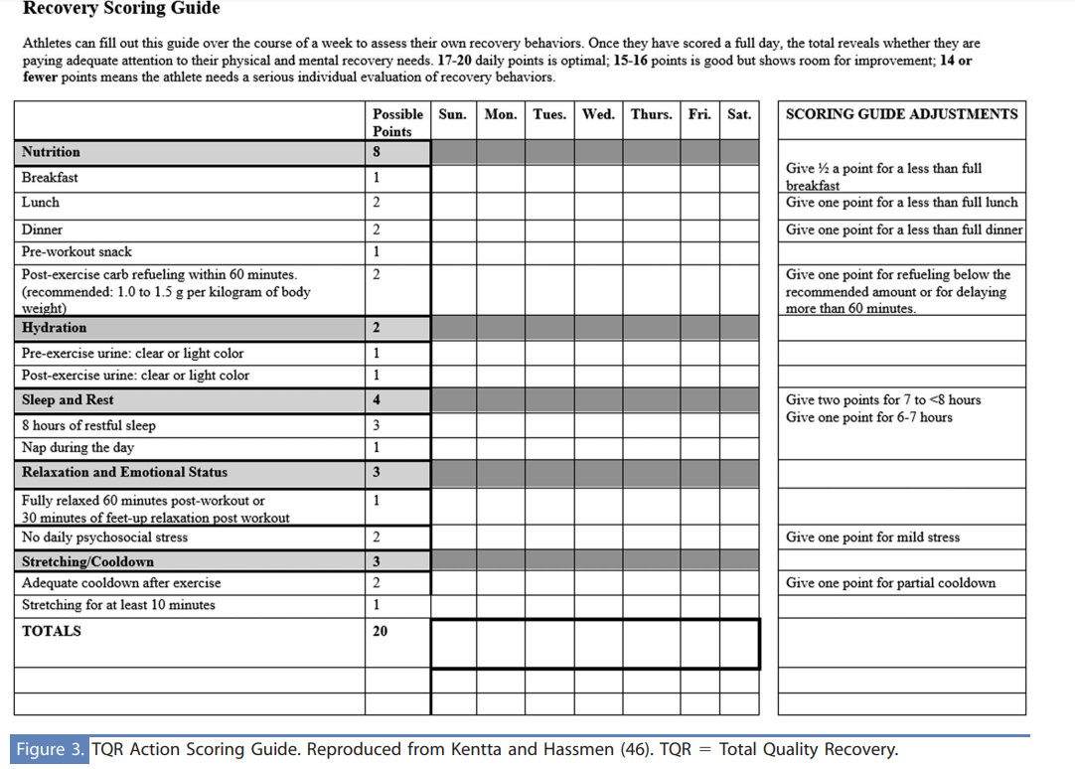

Slide 29
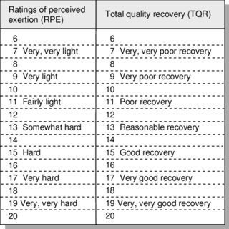

Slide 30
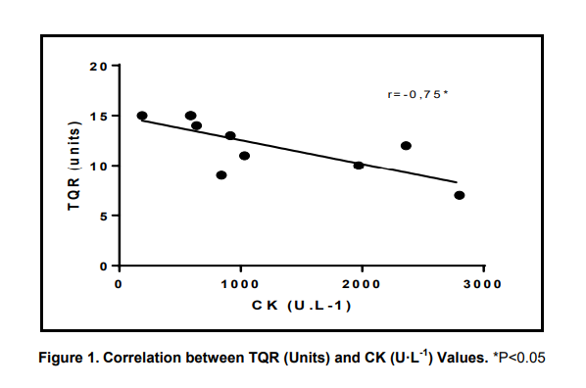
Signifikantní korelace mezi TQR a kreatin kinázou (CK)
Vysoká hladina (CK) po fotbalovém zápase je spojená s poklesem výkonu

Slide 31
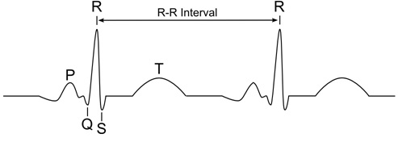
Kardiovaskulární ukazatele
Variabilita SF
Periodické kolísání SF v čase
Výpočet je založen na měření času mezi dvěma R kmity na EKG záznamu
Kratší interval při ↑SF, delší interval při ↓ SF
R-R interval 1 sec = SF 60 tepů/min

Slide 32
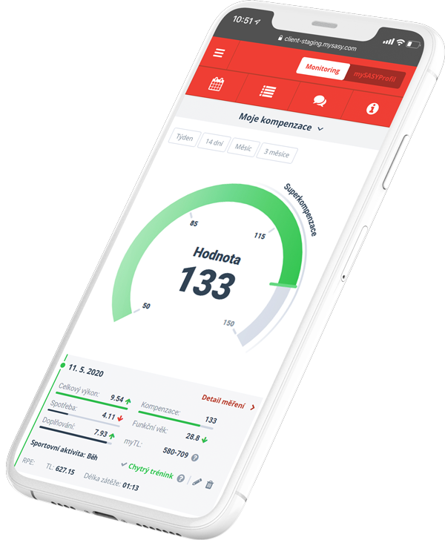
Variabilita SF
Při únavě je méně aktivní parasympatikus, se zvyšující se únavou je navíc aktivní sympatikus
U odpočaté osoby v klidu je aktivita sympatiku velmi nízká
Hlavní ukazatele:
  Spektrální výkon
  Spektrální výkonová hustota
    Vyhodnocování pro tři frekvenční pásma oscilací R-R intervalů – velmi nízké frekvence, nízké frekvence, vysoké frekvence
  Výpočet z krátkých časových úseků – 5 min (leh-stoj-leh)

Slide 33
Krevní tlak
Těsně před zátěží může být vyšší vlivem předstartovní aktivace
V průběhu zátěže – STK a SAT ↑ ↑
  Zátěžové tlaky závisí na intenzitě aktivity (STK ↑ 180-240, DTK – ↓neměřitelné hodnoty nebo ↑ 90-120
  Hodnoty STK nad 240 a DTK nad 120 bývají známkou poruchy regulace TK – hypertenze – důvod pro přerušení zátěže (prevence prasknutí tepny a krvácení
Po zátěži dochází do pár minut k návratu krevního tlaku do klidových hodnot
  Strmost poklesu TK závisí na objemu zátěže
  TK rovněž snižuje vyšší teplota těla – svalová práce > termogenní účinek > termoregulační mechanismy (kožní vazodilatace a pocení)

Slide 34
Biochemické ukazatele
Většina z krve, moč, sliny
Laktát (0,6-2,1 mmol/l) – ↑se zátěží, maximální koncentrace 18-24 mmol/l
1. laktátový práh (2 mmol/l) = aerobní práh
2. laktátový práh (4 mmol/l) = anaerobní práh
Kortizol
  Glukokortiokoid, hormon produkovaný kůrou nadledvin
  Regulace metabolismu živin – sacharidů, bílkovin i tuků
  Hladinu ovlivňuje – intenzita zátěže, trénovanost jedince

Slide 35
Antropometrické
Hmotnost, Tělesná voda, Tělesný tuk, Svalová hmota, Kostní hmota

Slide 36
Tělesná hmotnost
V průběhu dne kolísá (1-2 %, např. 0,5-1kg), u sportovců větší postavy 2-3kg
Vážení?
Nárůst hmotnosti
  Příjem a zadržování tekutin
  Anabolické pochody (svaly, tuk)
Snížení hmotnosti
  Ztráta tekutin: pocení, vyloučení odpadních látek (moč, stolice)
  Katabolické pochody (svaly, tuk)

Slide 37

Tělesná voda
Zvětšení objemu > zvýšený příjem tekutin, otok tkáně
Zmenšení objemu > pocení, moč
Změny se projevují okamžitě (hmotnost)

Slide 38
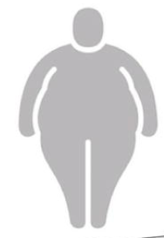
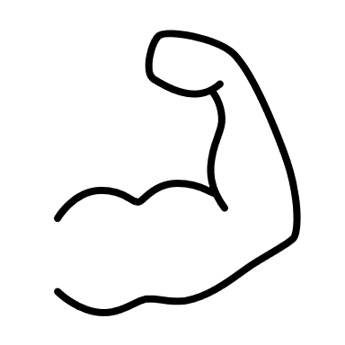
Tělesný tuk / Svalová hmota
Zvětšení tukové složky
  Při převládajícím anabolismu
Zmenšení tukové složky
  Při převládajícím katabolismu
Zvýšení svalové hmoty
  Při převládajícím anabolismu (bílkoviny, trénink)
Snížení svalové hmoty
  Převládající katabolismus (deficit, absence pohyb. Aktivity)
  sarkopenie

Slide 39
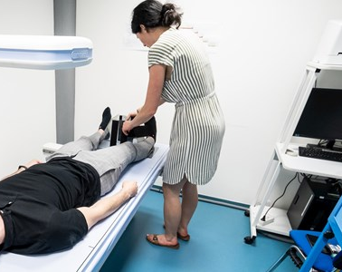
Hustota kostní tkáně
Zvýšení hustoty
  Adaptace na mechanickou zátěž
Snížení hustoty (osteoporóza)
  Úbytek kostní tkáně , porucha architektoniky, pružnosti a pevnosti
  Nedostatek Vit. D, Ca
  Endokrinní poruchy (nedostatek estrogenu, hormonů štítné žlázy, inzulínu, růstového hormonu – především u žen
  Přetížení vytrvalostním běžeckým tréninkem – častěji u žen
  Přetrénování
  Působení toxických látek

